Slide 3
Откуда берется электричество или приходит в дом тепло?

Slide 4
На сегодняшний день основу энергетики Липецкой области составляют ТЭЦ, построенные в областном центре (Липецк), а так же в Ельце и Данкове.

Slide 5
ТЭС —Тепловые электростанции — вырабатывают электроэнергию за счет сжигания углеводородного топлива – газа, угля, мазута. ТЭС рассчитана исключительно на производство электроэнергии.
ТЭЦ —Теплоэлектроцентраль — разновидность ТЭС. Она, помимо генерации электроэнергии, осуществляет подачу горячей воды в центральную систему отопления и для бытовых нужд.

Slide 6
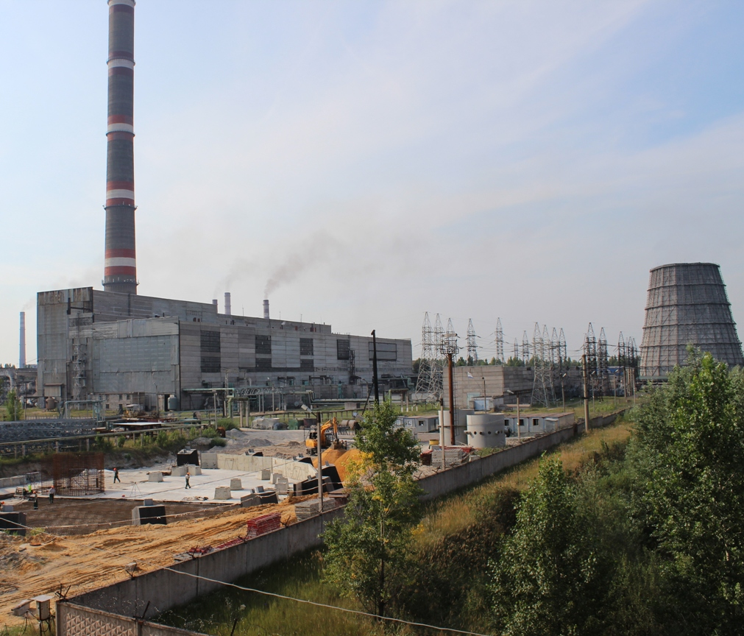
ТЭЦ Липецкой области работают преимущественно на природном газе и мазуте.

Slide 7
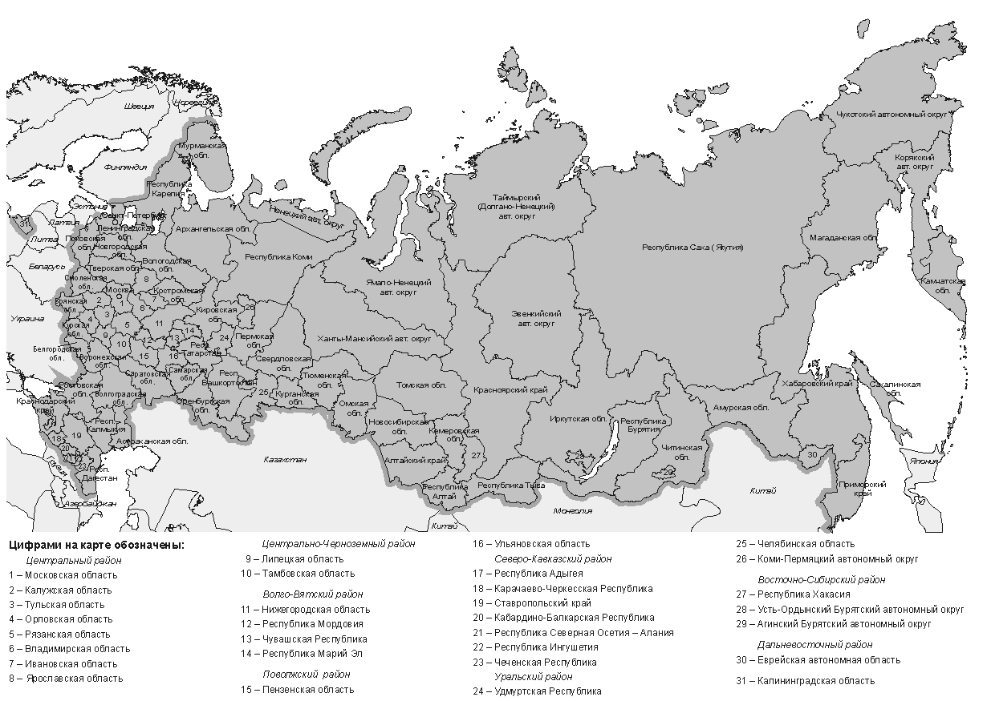
Мощности местных ТЭЦ удовлетворяют потребности области в электроэнергии лишь на 30%, остальное Липецкая область получает из объединенной энергетической системы России по межрайонным ЛЭП от Волгоградской ГЭС, Нововоронежской и Курской АЭС и других.
Курская АЭС
Нововоронежская АЭС
Волгоградская ГЭС

Slide 8
Традиционным видом топлива, ввозимым в Липецкую область, является уголь, поставляемый из Донецкого бассейна.
Липецкая обл.

Slide 9
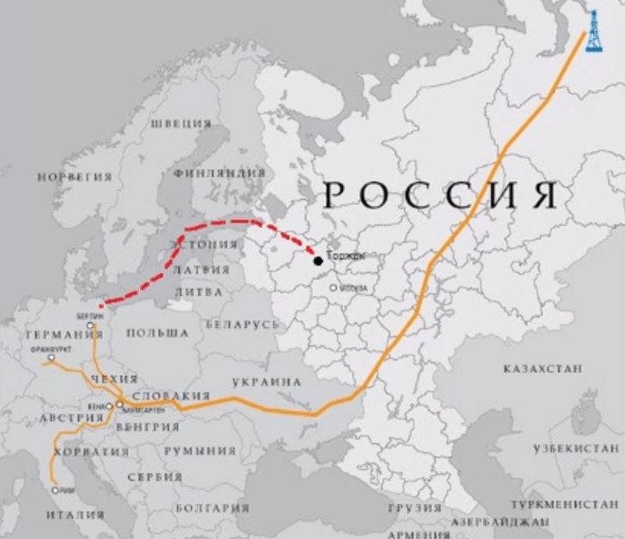
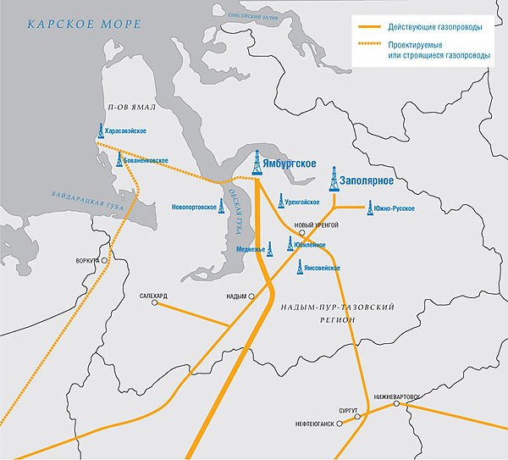
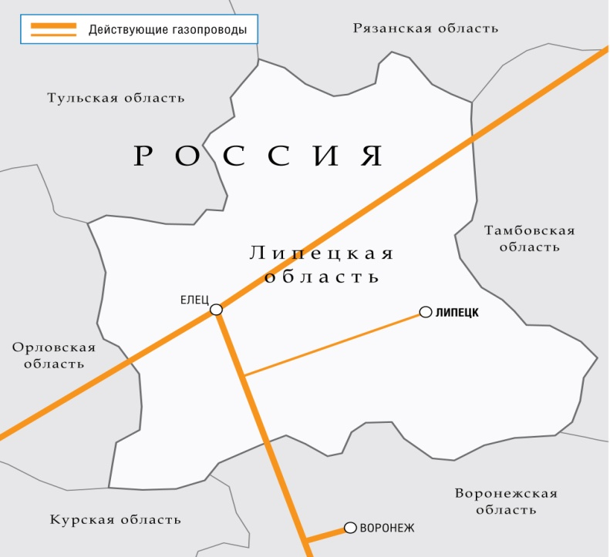
Вторым по значению видом топлива является природный газ. Он поступает в газоснабжающую систему области из газопроводов Ставрополь-Елец-Москва, Ямбург-Елец-Харьков. Магистральный газопровод Уренгой- Помары- Ужгород проходит по территории Липецкой области транзитом.
Уренгой- Помары- Ужгород
Ямбург-Елец-Харьков
Ямбург
Уренгой
Москва
Харьков (укр.)
Елец
Ужгород (укр.)
Ставрополь
Елец
Липецк

Slide 10
Схема магистральных газопроводов в Липецкой области

Slide 11
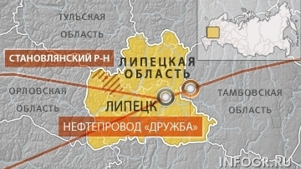
Снабжение нефтью предприятий Липецкой области идет от нефтепровода «Дружба», а распределение нефтепродуктов осуществляется через сеть нефтебаз.
Липецкая обл.

Slide 12
Печорский
Западно-Сибирская
Ставропольская
Кузнецкий

Slide 13
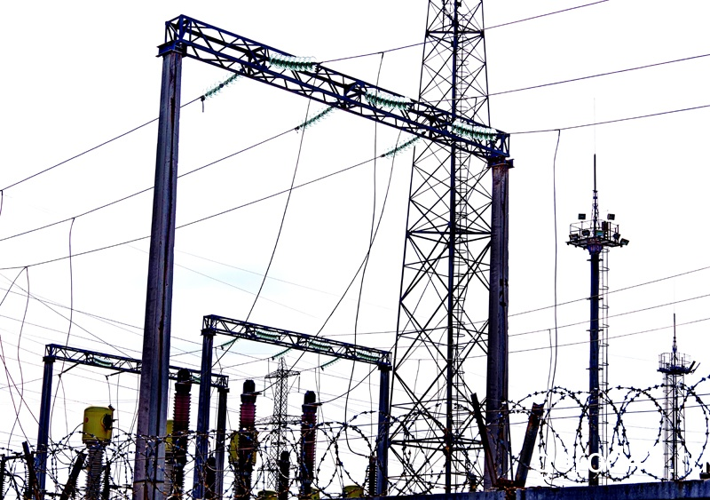
Энергетика Липецкой области Электростанции
Липецкая ТЭЦ-2 в эксплуатации 515.00 МВт
ТЭЦ НЛМК в эксплуатации 282.00 МВт
УТЭЦ НЛМК в эксплуатации 150.00 МВт
Елецкая ТЭЦ в эксплуатации 67.00 МВт
НЛМК электростанция на ВЭР строится 65.00 МВт
ТЭС ГУБТ ДП-7 ОАО "НЛМК" строится 20.00 МВт
ТЭС ГУБТ ДП-6 ОАО "НЛМК" строится 20.00 МВт
Данковская ТЭЦ в эксплуатации 10.00 МВт
Елецкие ТС в эксплуатации 0.00 МВт
Липецкие ТС [Липецкая ГК] в эксплуатации 0.00 МВт
Коммунтеплоэнерго [г. Липецк] в эксплуатации 0.00 МВт

Slide 14
Обратите внимание на то, что основу энергетики Липецкой области составляют ТЭЦ, которые работают преимущественно на природном газе, мазуте и угле.
Природный газ
Уголь
Мазут

Slide 15
